Slide 1


Slide 2

CÍL SOCIÁLNÍHO BANKOVNICTVÍ ČESKÉ SPOŘITELNY
Pomoci lidem ohroženým chudobou zlepšit jejich životní situaci.
Dosáhnout toho přes rozvoj organizací, které se těmto lidem věnují.
Spolupracujeme s neziskovými organizacemi a organizacemi se sociálním přesahem
A dosáhnout toho ekonomicky udržitelným způsobem .

Slide 3

DEFINICE KLIENTA SOCIÁLNÍHO BANKOVNICTVÍ ČS
Neziskové i ziskově orientované organizace se sociálním přesahem
Sociální přesah je významnou charakteristikou organizace/firmy
K.O.: zbrojařský průmysl, herní, pornografie, tabákový průmysl, aktivity škodící životnímu prostředí
Organizace má sociální přesah, pokud
zaměstnává, nebo pracuje s následujícími skupinami lidí, případně jim poskytuje služby:
  lidé se zdravotním postižením - mentálním, fyzickým, kombinovaným či jiným.
  lidé se sociálním znevýhodněním, např. z vyloučených lokalit, bojující se závislostí, bez přístřeší, propuštění z výkonu trestu, mladí dospělí z dětských domovů, samoživitelé a samoživitelky s nezletilými dětmi, osamělí senioři a osamělé seniorské páry.
  lidé jinak obtížně zaměstnatelní - ve věkové skupině 55+, nezaměstnaní více než 12 měsíců, matky/otcové po rodičovské dovolené, po dlouhodobé péči o blízkou osobu a další.
Jsme tu i pro organizace, které řeší jiný významný společenský problém, jako je například výchova a vzdělávání, kvalita života a další.

Slide 4

SOCIÁLNÍ PODNIKÁNÍ V EVROPĚ
Sociální ekonomika zažívá v Evropě boom:
10% evropského HDP je generováno
sociální ekonomikou
Sociální ekonomika zaměstnává přes 14,5 mln.
lidí v EU, tj. 6,5% aktivní populace EU
Jedna ze 4 nových podniků založených v EU
je ze sociální ekonomiky
10
6,5

Slide 5
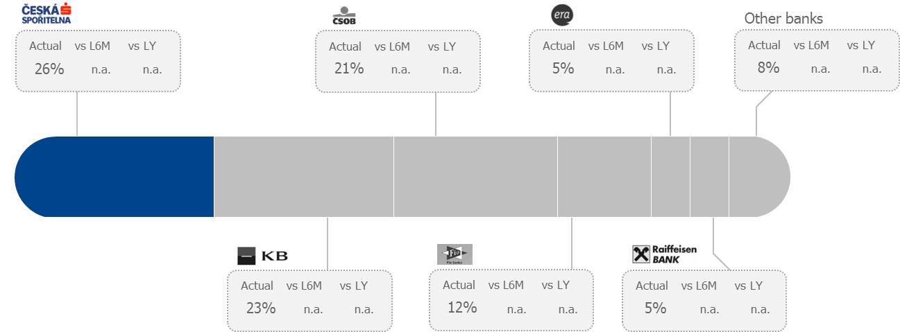
TRŽNÍ PODÍL ČS
Tržní podíl ČS mezi sociálně orientovanými organizacemi je 26%...
... Ale v oblasti úvěrů je náš tržní podíl okolo 50%.
Zdroj: průzkum TNS Aisa (03/ 2017)

Slide 6

PRODUKTY A SLUŽBY
Předfinancování - provozní úvěr určený na překlenutí doby před čerpáním grantů a dotací - například dotace z Úřadu práce.
Úvěr pro podnikání se sociálním přesahem - jakýkoliv typ úvěru poskytovaný Českou spořitelnou, např. kontokorentní, investiční, provozní či projektové financování.
Transparentní účet - doplňková služba ke standardnímu účtu, jedná se o zveřejňování veškerých účetních obratů na internetových stránkách České spořitelny.
Dotační poradenství - ve spolupráci s dceřinou společností Erste Grantika Advisory umíme poskytnout komplexní poradenství a pomoc v oblasti dotačních programů.
Záruka EIF pro neziskové organizace a sociální podniky – NOVINKA 2018
+

Slide 7
Předfinancování dotací např. z IROP nebo Úřadu práce jak na to
Na základě podané žádosti o dotaci můžete zažádat ČS o poskytnutí úvěru na předfinancování dotace
Podmínky – předložení finančních informací a dokumentů o organizaci, založení běžného účtu u ČS, finanční zajištění vlastního podílu.
ČS vyhodnotí úvěr z hlediska rizikovosti návratnosti.
Před načerpáním částky je třeba předložit již podepsanou smlouvu o dotaci.
Obdržená dotace bude použita na splátku úvěru. V případě úvěru i na vlastní podíl budou pravidelné splátky až do splacení celého úvěru.
Zajištění úvěru – dle typu úvěru např.blankosměnka, nemovitost

Slide 8
EVROPSKÝ INVESTIČNÍ FOND
ZÁRUKA PRO SOCIÁLNÍ PODNIKATELE
Záruka do výše 80 % úvěru
Bez poplatku
Úvěry se splatností do 10 let
Úvěry do výše max. EUR 500.000 (CZK 13,5 mil.)
Od roku 2018

Slide 9
MĚŘENÍ SOCIÁLNÍHO DOPADU
PROČ MĚŘIT SOCIÁLNÍ DOPAD?
Zatímco klasický podnikatel má za cíl dosažení určitého zisku, sociálně zaměřené organizace mají za cíl dosažení určitého společenského dopadu
Platí, že co neměříme, to neřídíme, nebo ne tak dobře, jako bychom mohli
Na těchto předpokladech je postaveno měření dopadů (Impact Measurement)
PRO KOHO TO MĚŘIT?
Pro sebe – primárně pro organizaci.
Abyste věděli, jak na tom jste, kam nasměrovat investice, energii apod.
Pro zakladatele, dárce, veřejnost.
Aby věděli, jak na tom jste a k čemu jejich peníze pomáhají, co si za ně „kupují“
Pro vaše klienty.
Ukazuje na vaši transparentnost a mnohdy umí i ukázat, jaké služby poskytujete a kolika lidí se vaše práce dotýká.
Pro organizace, jako jste vy (sektor).
Pro srovnání, inspiraci.

Slide 10



AKCELERÁTORY
Impact First www.impactfirst.cz
Program na rozvoj společensky
prospěšného podnikání
Fundraisingový akcelerátor www.frin.cz
Program pro rozvoj fundraisingu
ze soukromých zdrojů

Slide 11
Kontakty
Otto Mach – manažer sociálního bankovnictví
mail – omach@csas.cz
telefon – 602 362 701
Budějovická 1518, Praha 4
Lenka Štraubová – poradce sociálního bankovnictví
mail – lstraubova@csas.cz
telefon – 724 701 923
Budějovická 1518, Praha 4

